Slide 1
El mercado de Valores como mecanismo de Ahorro e Inversión
Fernando Lugo López
Itau Invest
Marzo 2021

Slide 2
Contenido
01.
El Mercado de Valores en Paraguay
FUNCIONAMIENTO. PARTICIPANTES. FUNCIONES. PRINCIPALES BENEFICIOS.
02.
Alternativas de Ahorro e Inversión
ALTERNATIVAS TRADICIONALES DEL MERCADO FINANCIERO. OPCIONES DE INVERSIÓN DEL MERCADO DE VALORES.

Slide 3
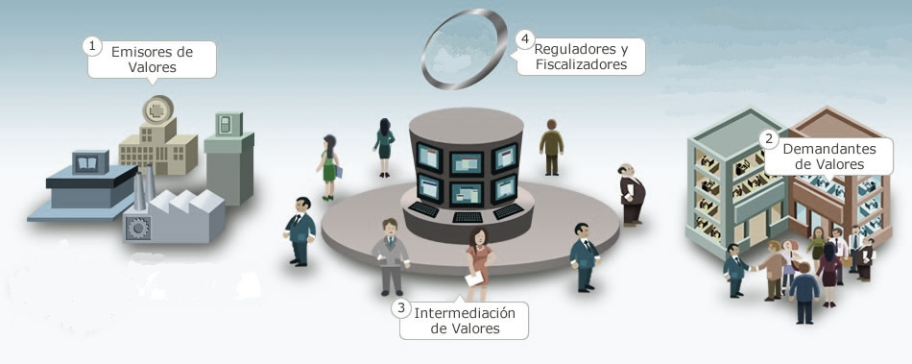
01. El Mercado de Valores en Paraguay
Oferentes de Valores
Regulador
Demandantes de Valores
El mercado
Emisores
Públicos y Privados
Intermediarios de Valores
Casas de Bolsa
Inversionistas

Slide 4
Participantes
01. Comisión Nacional de Valores
02. Bolsa de Valores
03. Casas de Bolsa
04. Administradoras de Fondos Patrimoniales
05. Emisores
06. Calificadoras de Riesgo
07. Auditoras Externas Independientes
08.Inversionistas

Slide 5
Beneficios
Beneficios para los Emisores
Complementa el Financiamiento Tradicional.
Más alternativas de financiamiento, poder de negociación.
Costo de financiamiento optimizado.
Estructura de financiamiento adecuada acorde a las necesidades específicas, calce de plazos y flujos de pagos.
Favorece al fortalecimiento empresarial.
Beneficios para los Inversionistas
Mayor liquidez.
Otorga la posibilidad de obtener ganancias de capital mediante negociaciones en mercado secundario.
Ofrece instrumentos para obtener un portafolio más eficiente.
Ofrece rendimientos superiores a otras colocaciones financieras tradicionales.
Da oportunidad a diversificar en diversos emisores y sectores económicos a nivel local.

Slide 6
Desintermediación Financiera
INTERMEDIACIÓN
DESINTERMEDIACIÓN
Depósito
Préstamo
Ahorrista
Prestatario
Tasa
Tasa
Pasiva
Activa
Inversionista
Emisor
Rentabilidad
Costo
Se elimina el spread. La rentabilidad del inversionista es el costo del emisor.

Slide 7
02. Alternativas de Ahorro e Inversión
Tradicionales
Ahorro a la Vista.
Ahorro a Plazo.
Ahorro Programado.
Certificado de Depósito de Ahorro (CDA).
Otros.
Mercado de Valores
Renta Fija.
Renta Variable.
Fondos Patrimoniales de Inversión.
Mercado de Futuros.

Slide 8
Opciones de Inversión del Mercado de Valores
Renta Fija
La rentabilidad del instrumento es conocida al momento de su adquisicion.
Bonos
Es un título representativo de deuda de una empresa o institución, mediante el cual la misma se obliga a pagar al tenedor del mismo un capital definido bajo unas condiciones específicas
Quienes pueden emitir Bonos?
Gobiernos
Estados
Municipalidades
Corporaciones
Bancos

Slide 9
Opciones de Inversión del Mercado de Valores
Tipos de Bonos
Bonos Corporativos.
Bonos del Tesoro.
Bonos Financieros.
Bonos Subordinados.
Títulos de Crédito.
Tasa Fija o tasa Flotante.
Amortizables durante la vida del Bono o al vencimiento (Bullet).
Con o sin cupones de intereses.

Slide 10
Opciones de Inversión del Mercado de Valores
Subordinados
Financieros
Su emisión y negociación se realiza a través de Bolsa
Se emite en forma desmaterializada.
Pueden ser convertidos a acciones en caso de que la IFI necesite alcanzar el capital mínimo exigido
Se incluyen en el cálculo del índice de solvencia.
Su emisión y negociación se realiza a través de Bolsa
Se emite en forma desmaterializada.
Es una deuda pura de la Institución Financiera.

Slide 11
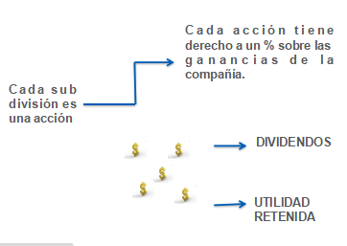
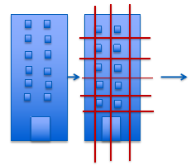
Opciones de Inversión del Mercado de Valores
Renta Variable
Acciones
Representan una parte o cuota del capital social de una SA

Slide 12
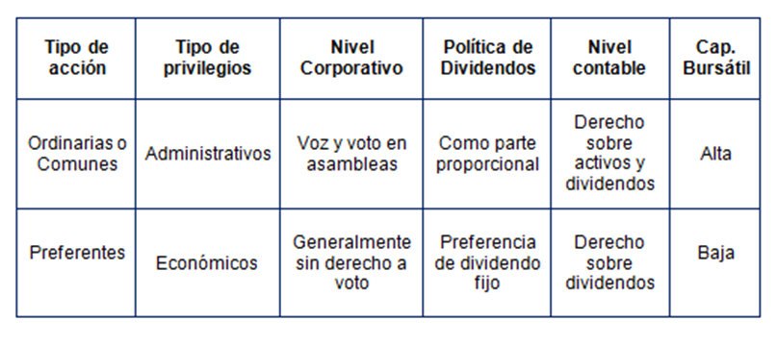
Opciones de Inversión del Mercado de Valores
Renta Variable
Tipos de Acciones
Acciones Ordinarias Simples (OVS): Dan derecho de 1 voto
Acciones Ordinarias Voto Múltiple (OVM): Dan derecho generalmente a 5 votos
Acciones Preferidas (P): Por lo general no otorgan derechos a votos en las asambleas de accionistas, tienen preference en el cobro de dividendos.

Slide 13
Opciones de Inversión del Mercado de Valores
Fondos Patrimoniales de Inversión
Derivados Financieros
Son contratos a plazo que otorgan derechos y/u obligaciones para comprar o vender activos de diversa índole (financieros, agropecuarios, etc.). La principal finalidad de los instrumentos derivados es la gestión de riesgos asociados a las características del subyacente, como por ejemplo el riesgo de precio.
Un Fondo de Inversión es un vehículo de inversión colectiva que capta dinero en forma de aportaciones para invertirlo de forma conjunta.
Fondos Mutuos.
Fondos de Inversión.
Futuro Guaraní-Dolar.

Slide 14
Muchas Gracias
¿Preguntas?
Fernando Lugo López
Itau Invest
Marzo 2021

